Slide 1
«Здоровьесберегающие технологии в режимных моментах в младшей группе»

Slide 2
Здоровье — это состояние полного физического, психического и социального благополучия, а не просто отсутствие болезней. Период дошкольного детства - наиболее важный в становлении личностных качеств, формирования основ физического, психического, интеллектуального и социального здоровья.
Здоровьесберегающая технология – это система мер, включающая взаимосвязь и взаимодействие всех факторов образовательной среды, направленных на сохранение здоровья ребенка на всех этапах его обучения и развития.

Slide 3
Цель: Обеспечить дошкольнику возможность сохранения здоровья, сформировать необходимые знания, умения и навыки по здоровому образу жизни, научить использовать полученные знания в повседневной жизни, Создать условия для сохранения и совершенствования здоровья ребенка.
Задачи:
1. Сохранение здоровья детей, повышение двигательной активности и умственноЙ работоспособности.
2. Создание положительного эмоционального настроя и снятие психоэмоционального напряжения.
3. Обеспечить условия для сохранения и совершенствования здоровья.
4. Сформировать необходимые знания для здорового образа жизни.
5. Научить использовать полученные знания в повседневной жизни.

Slide 4
Выделяют три группы технологий:
1. Технологии сохранения и стимулирования здоровья: динамические паузы, подвижные и спортивные игры, релаксация, гимнастика пальчиковая, гимнастика для глаз, гимнастика дыхательная, гимнастика бодрящая, гимнастика корригирующая, гимнастика ортопедическая.
2. Технологии обучения здоровому образу жизни:
Физкультурное занятие, коммуникативные игры, беседы из серии «Здоровье», самомассаж, точечный самомассаж.
3. Коррекционные технологии:
Арт-терапия, технологии музыкального воздействия, сказкотерапия, технологии воздействия цветом, технологии коррекции поведения, психо-гимнастика, фонетическая и логопедическая ритмика.

Slide 5
Рассмотрим использование здоровьесберегающих технологий в режимных моментах на примере младшей группы

Slide 6
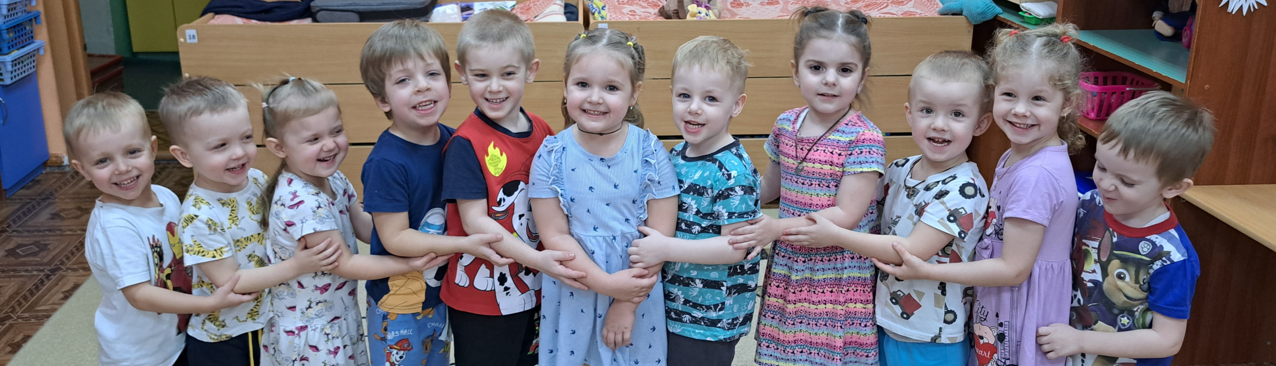
Утро начинается с внимания каждому пришедшему воспитаннику. Создаем бодрое, жизнерадостное настроение.

Slide 7
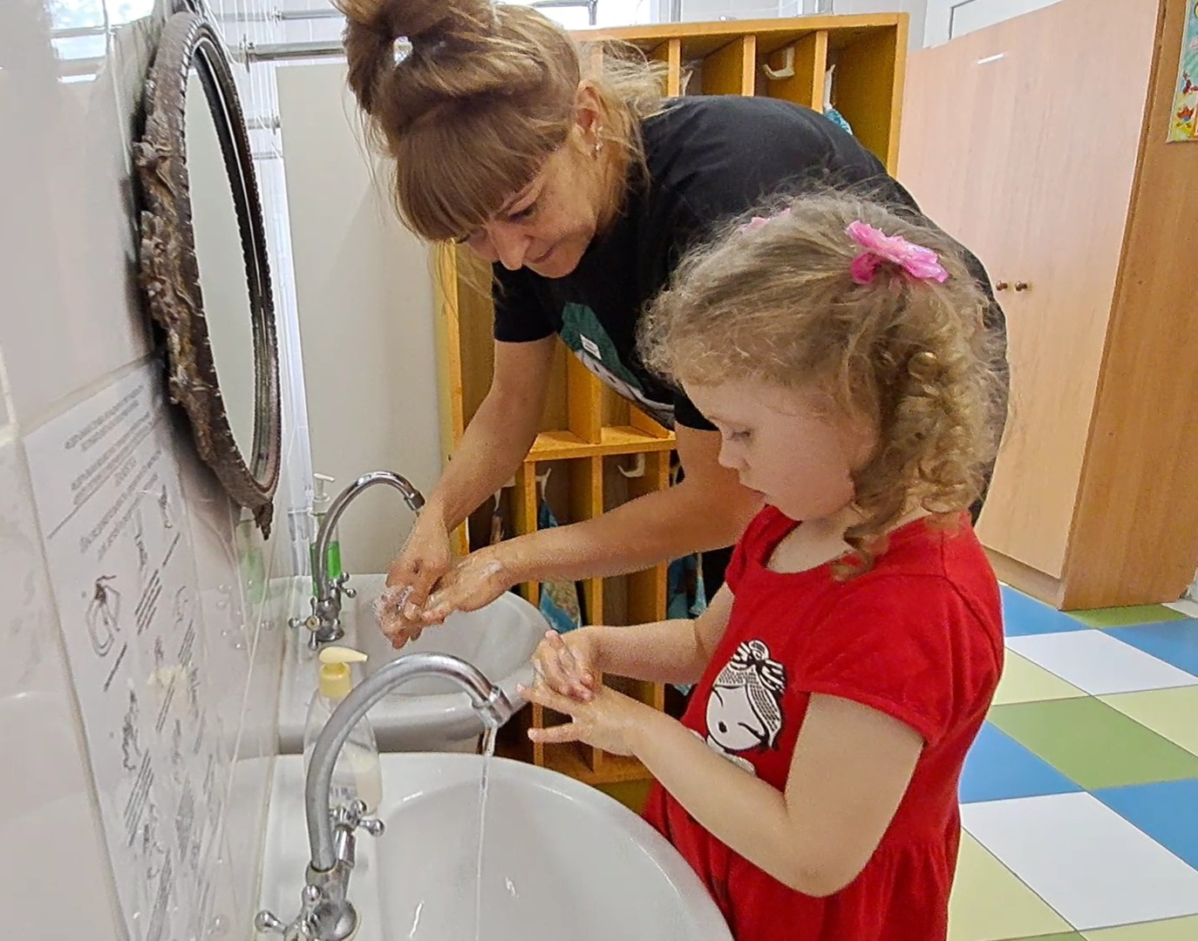
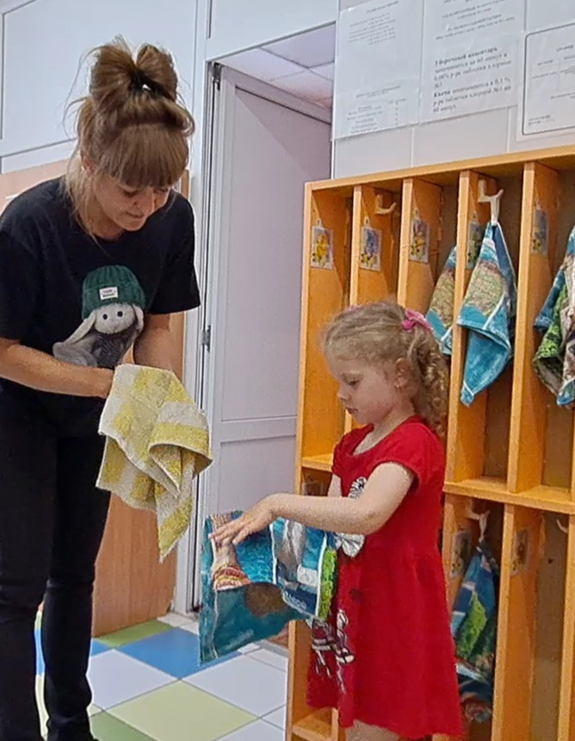
Конечно же, обязательные гигиенические процедуры - воспитываем внимательное отношение к здоровью.

Slide 8
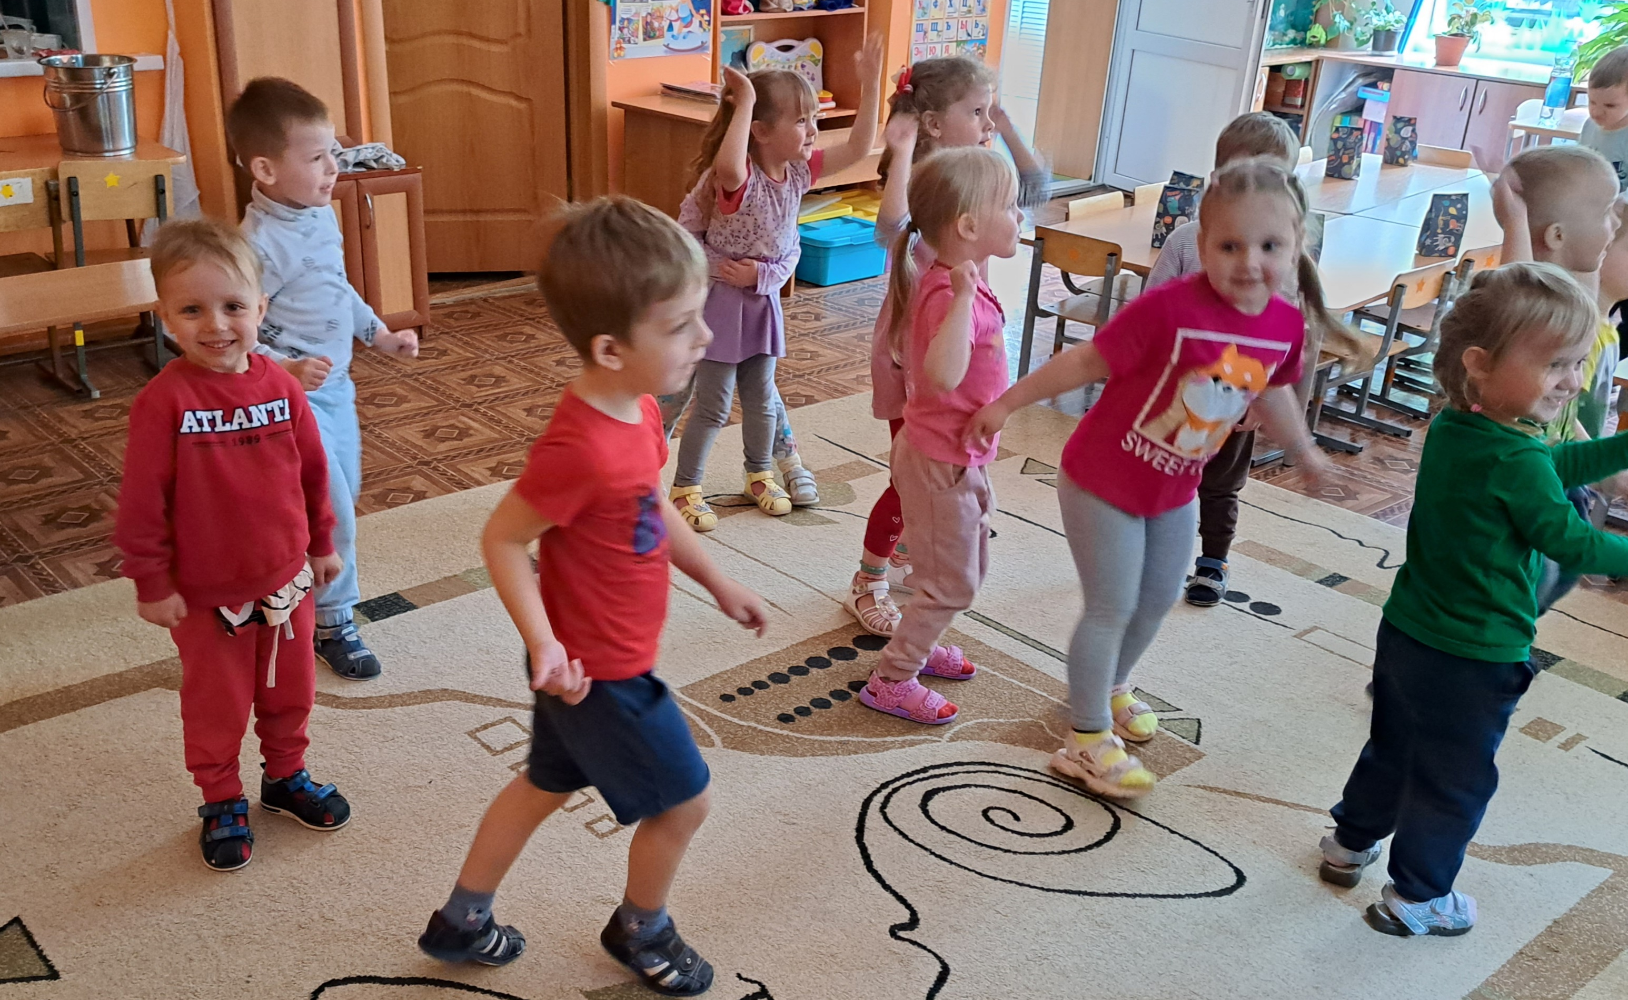
Одним из важных компонентов двигательного режима является
Утренняя гимнастика. Утренняя гимнастика проводится ежедневно до завтрака

Slide 9
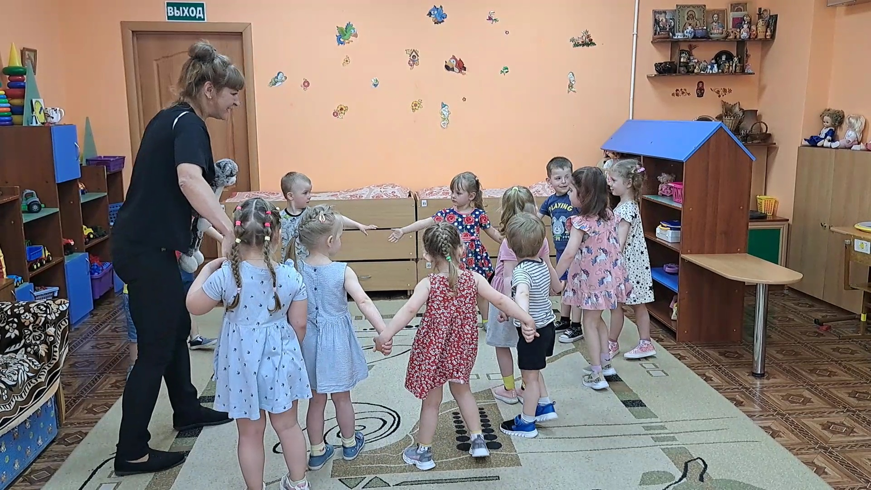
Физкультминутка является обязательной частью НОД. Любая непосредственная образовательная деятельность, не связанная с движением, является тяжелой нагрузкой на организм дошкольников, так как для них характерна неустойчивость нервных процессов. Они быстро утомляются, снижается устойчивость внимания, у детей теряется интерес к деятельности, что, конечно, отрицательно влияет на ее эффективность.

Slide 10
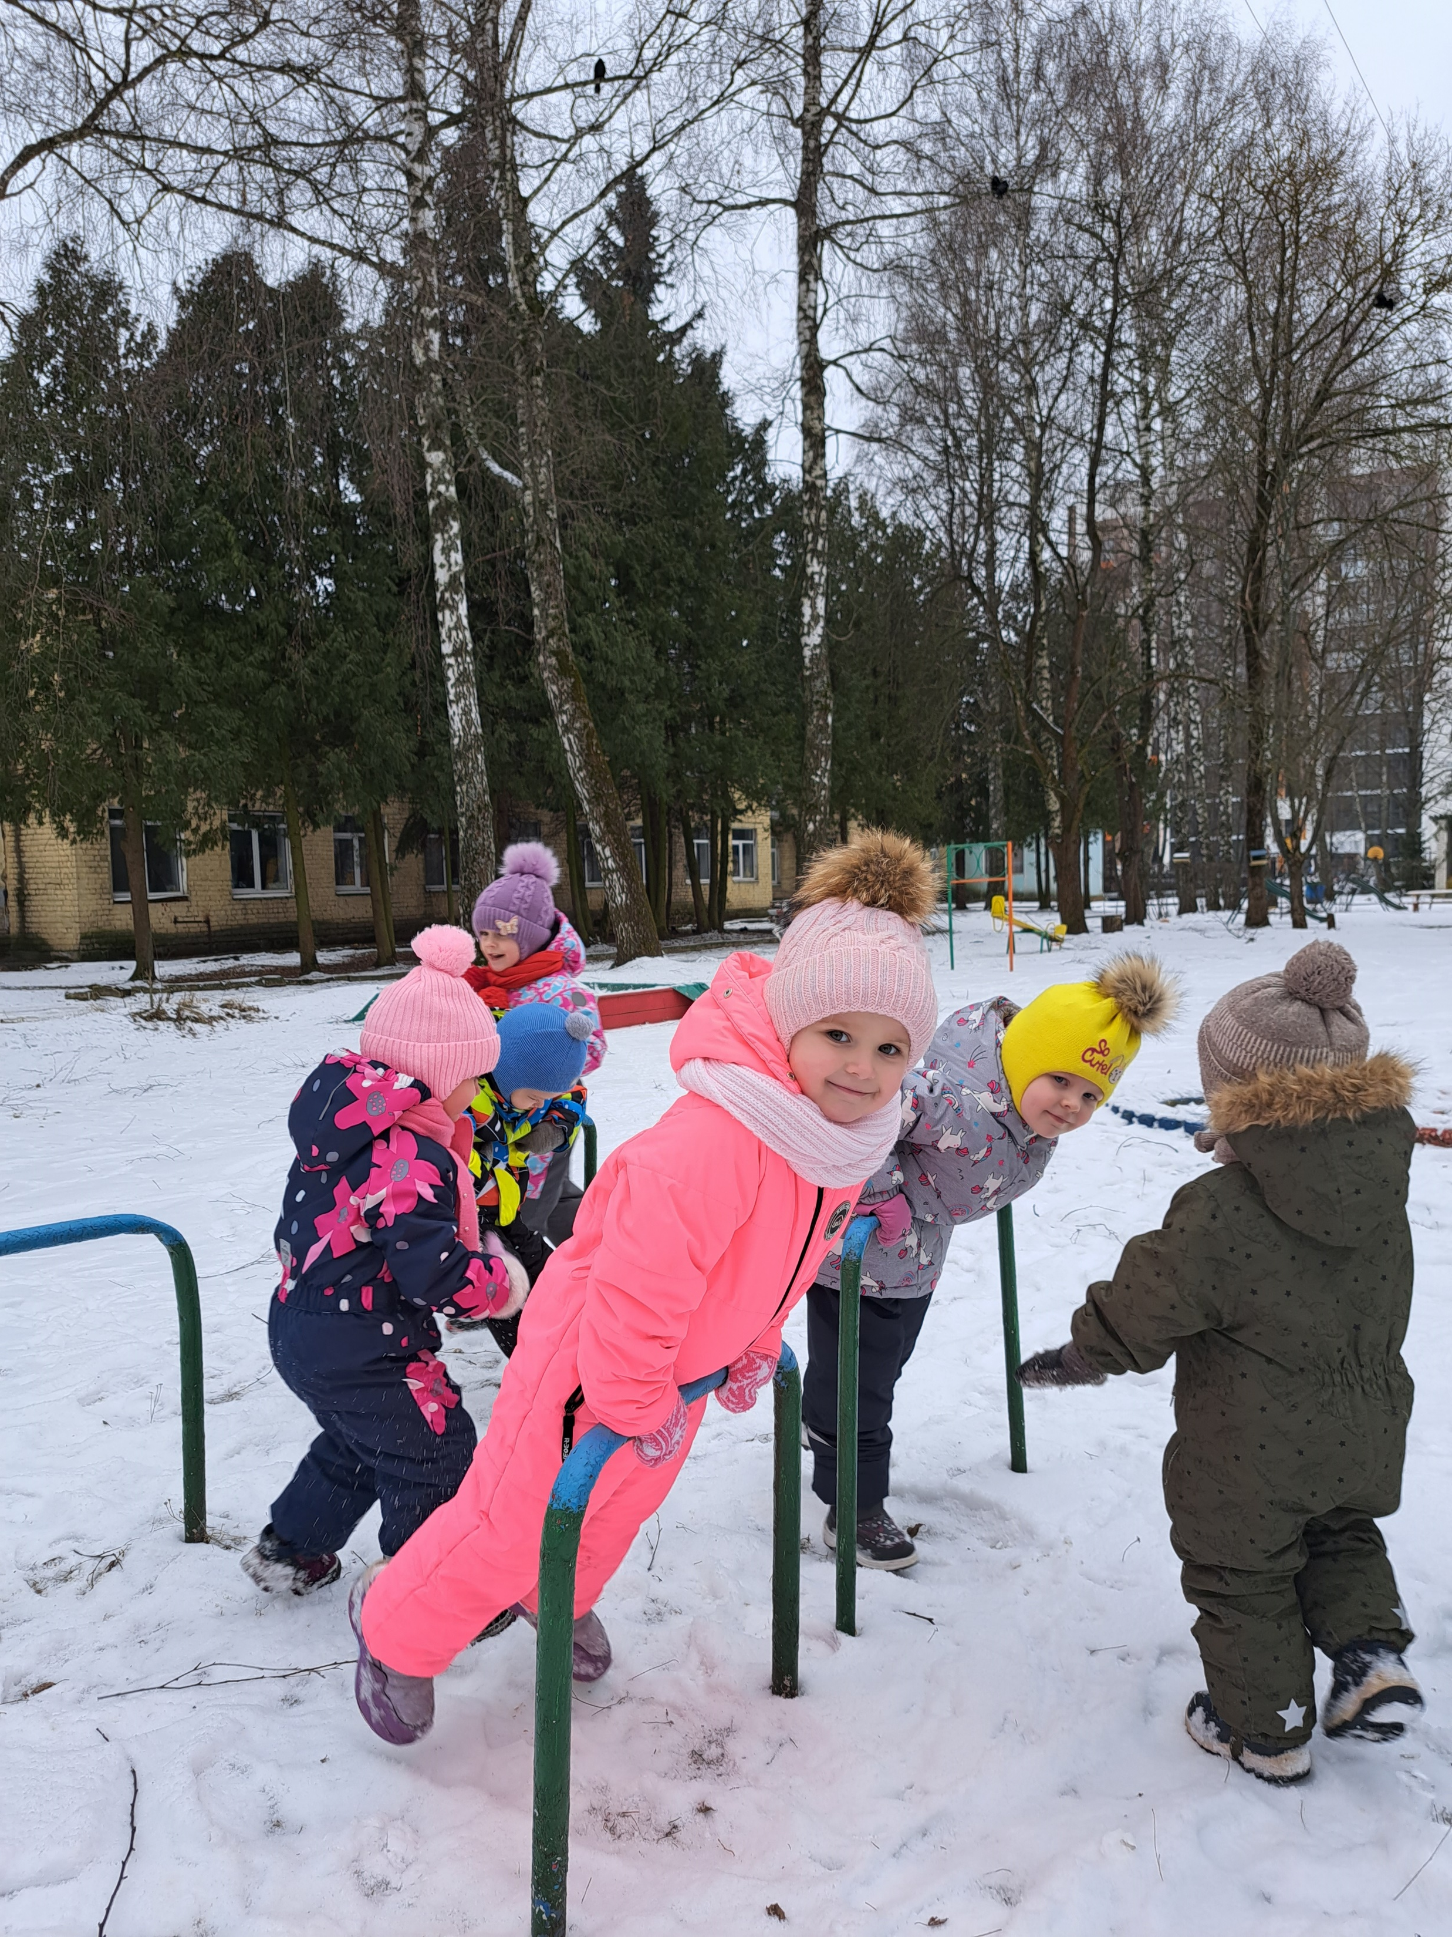
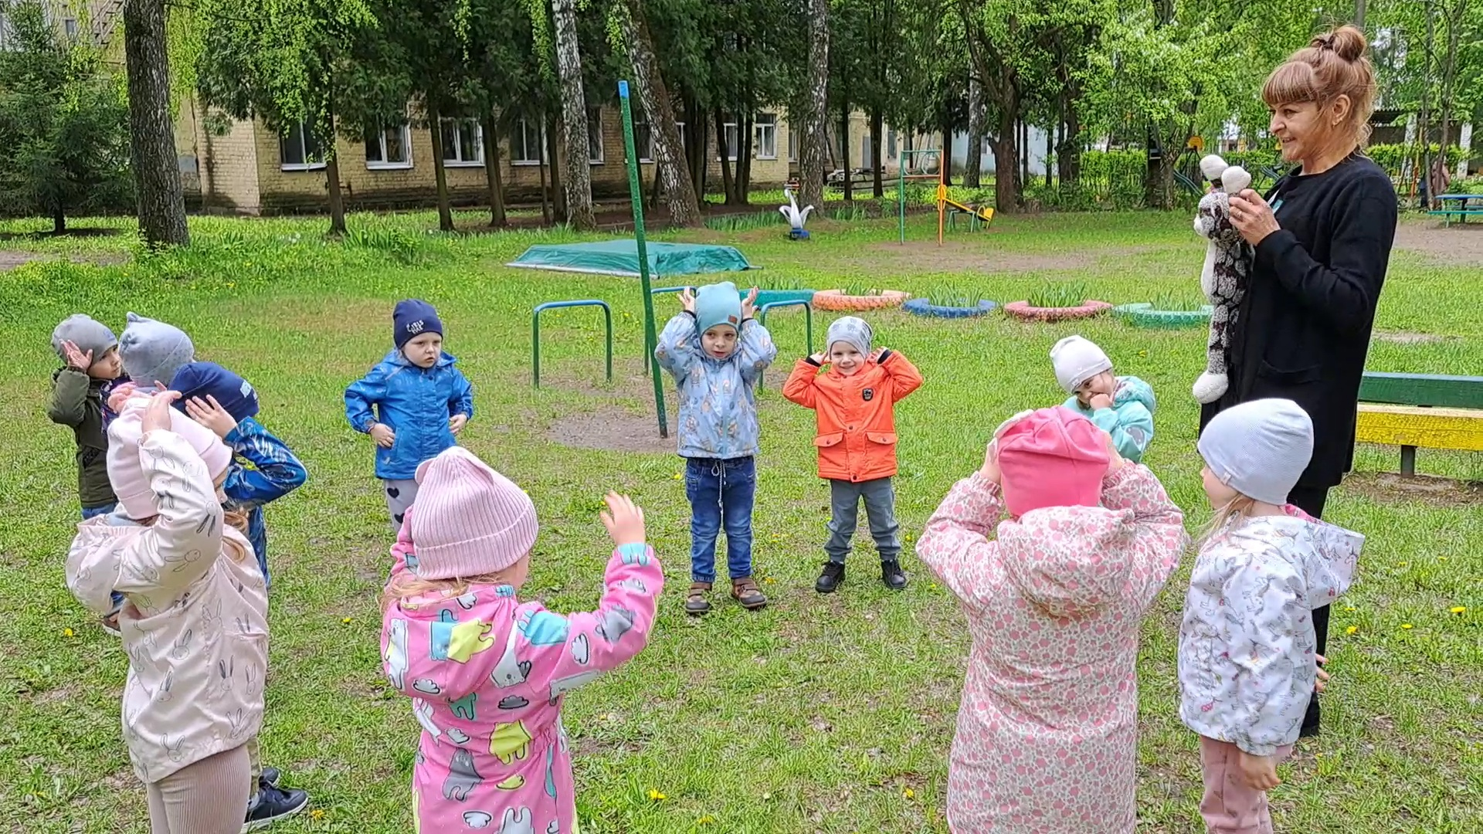
Во время прогулки можно провести 2-3 игры разной степени подвижности (подвижные, хороводные и т.д.), несложные сюжетные игры, предоставить детям возможность играть самостоятельно

Slide 11
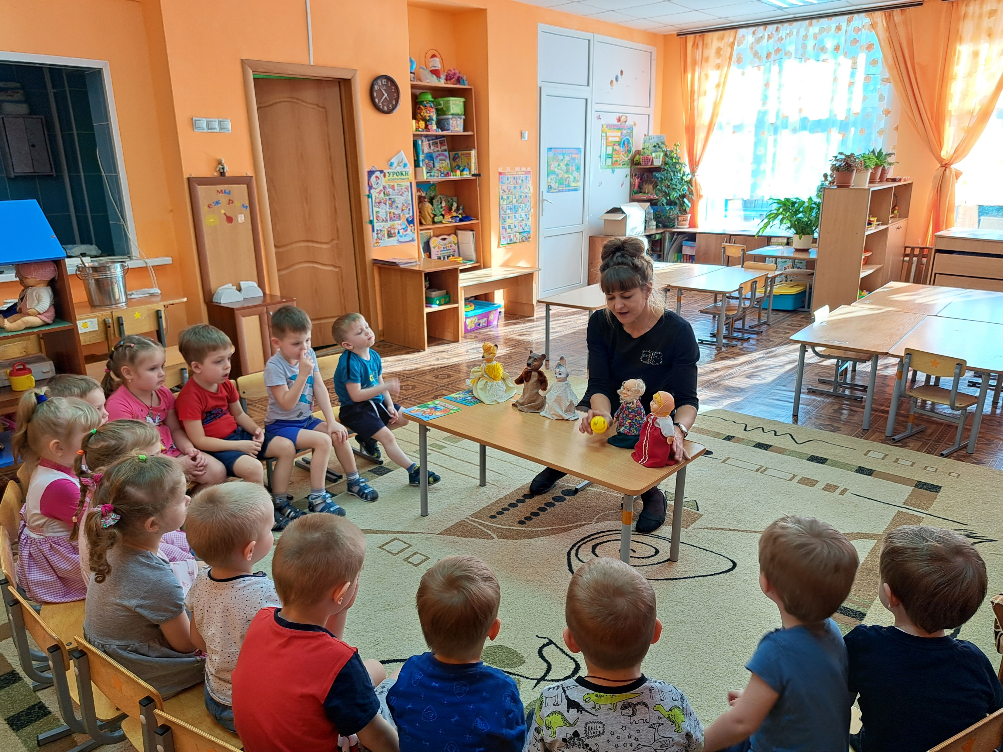
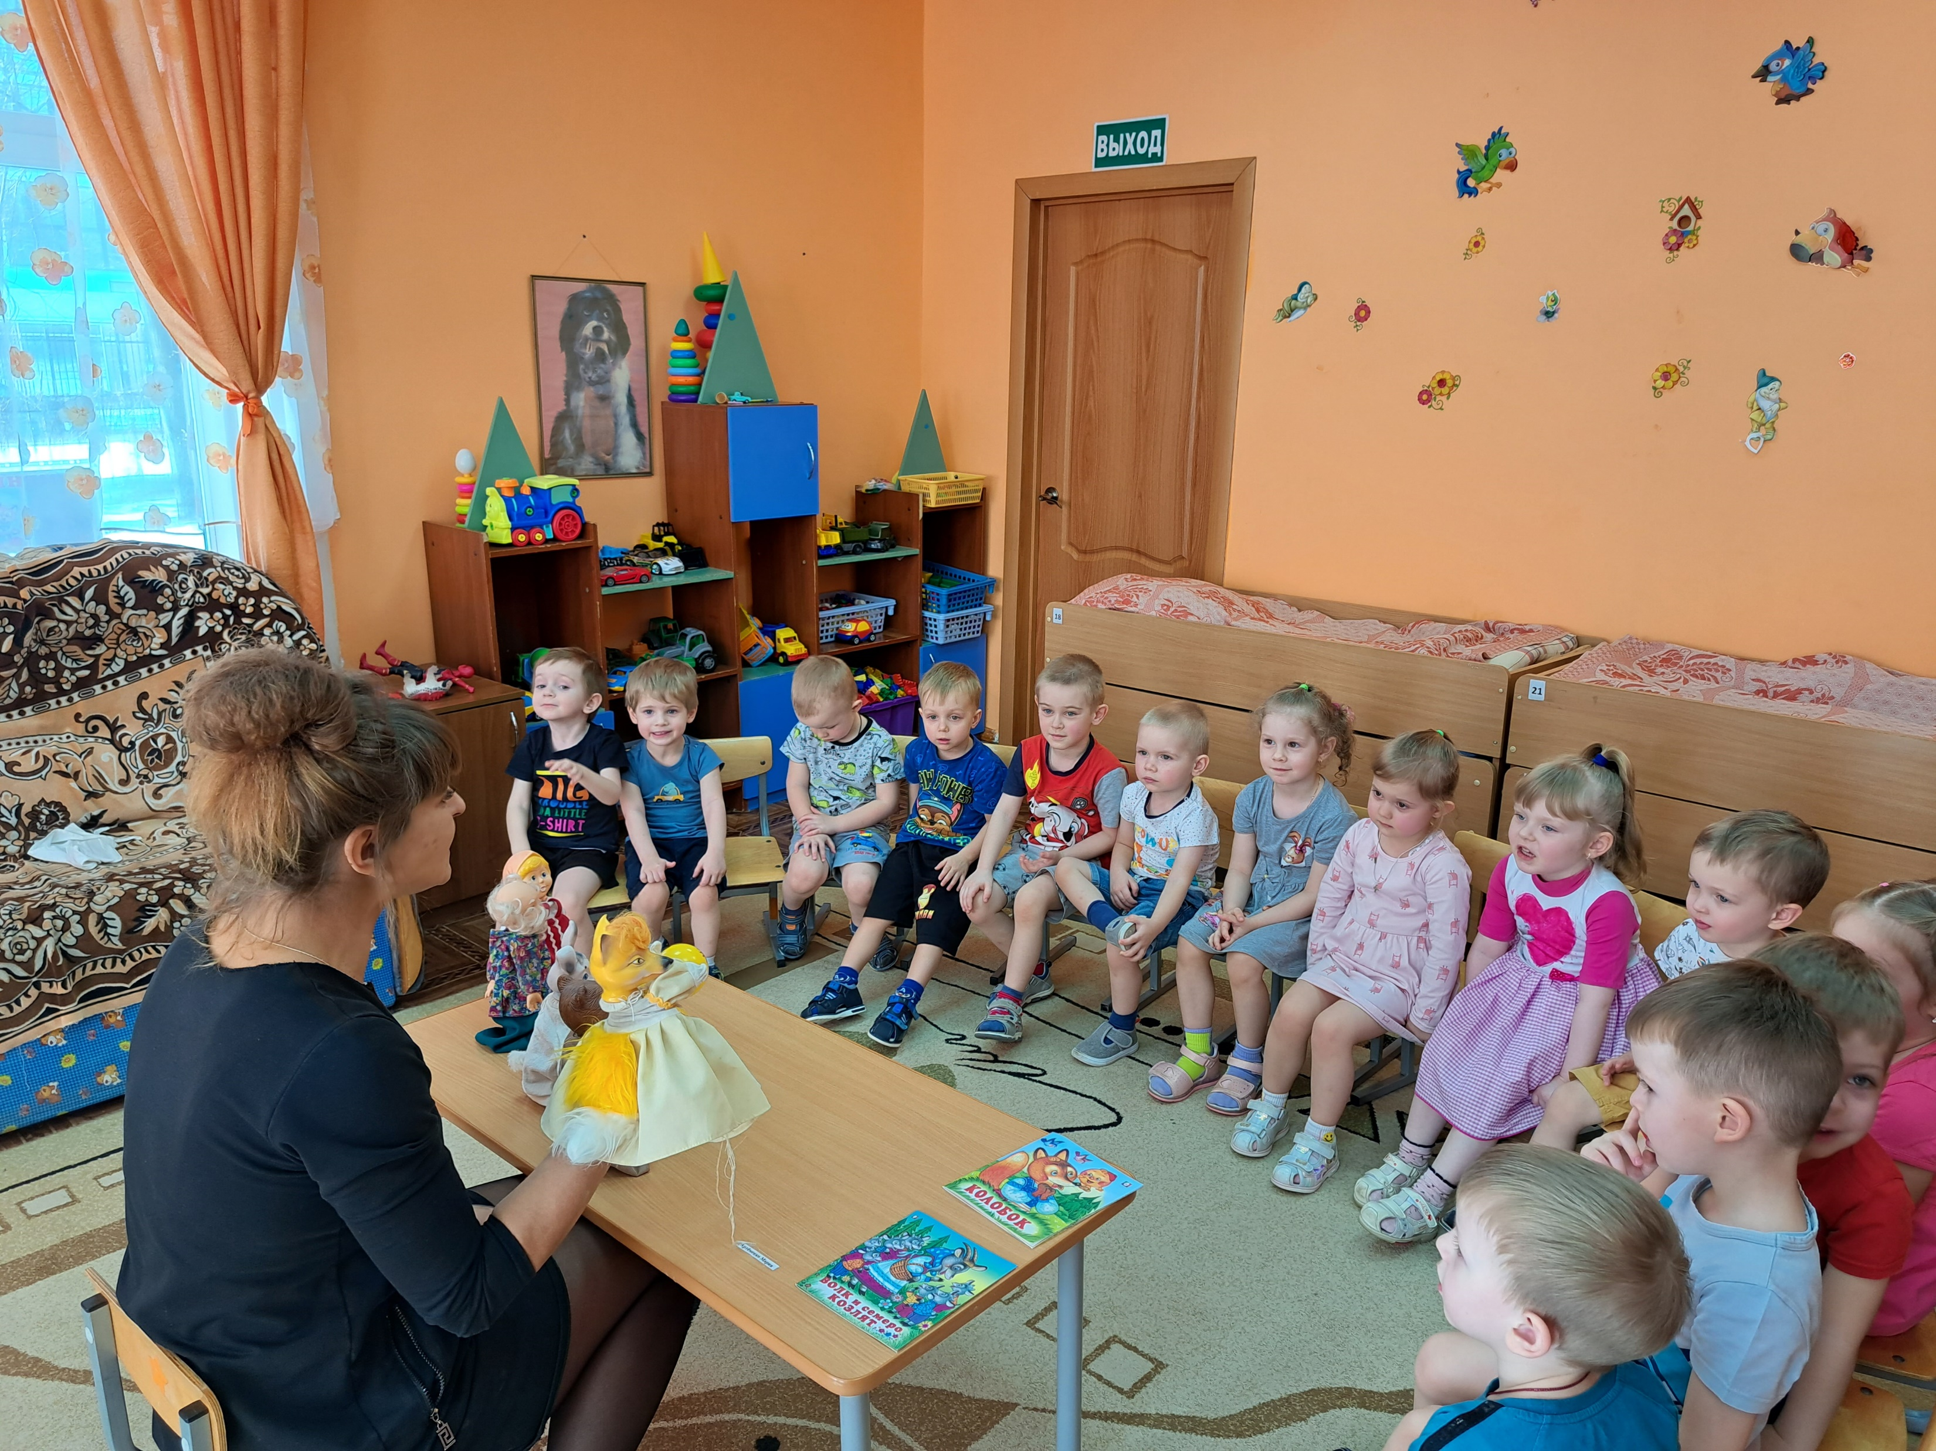
После прогулки необходимо успокоиться. Сказкотерапия – это метод психологической коррекции, помогающий развитию гармоничной личности и решению индивидуальных проблем. Инструментом данной терапии выступает сказка, позволяющая на примере героев проследить особенности поведения и поступков, разобрать конкретную жизненную ситуацию

Slide 12
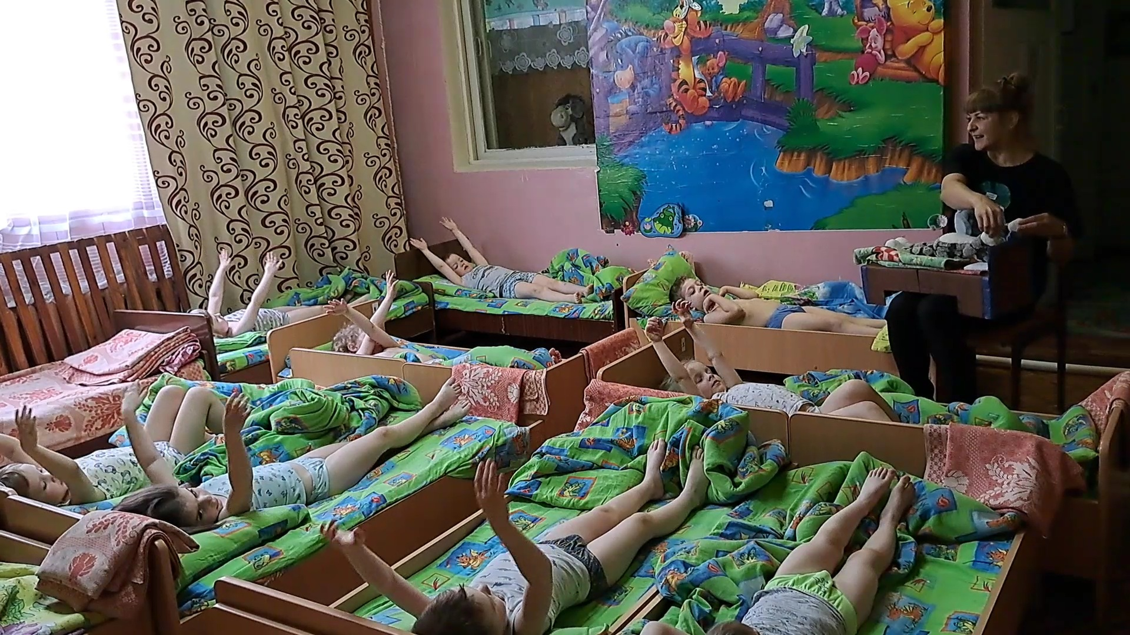
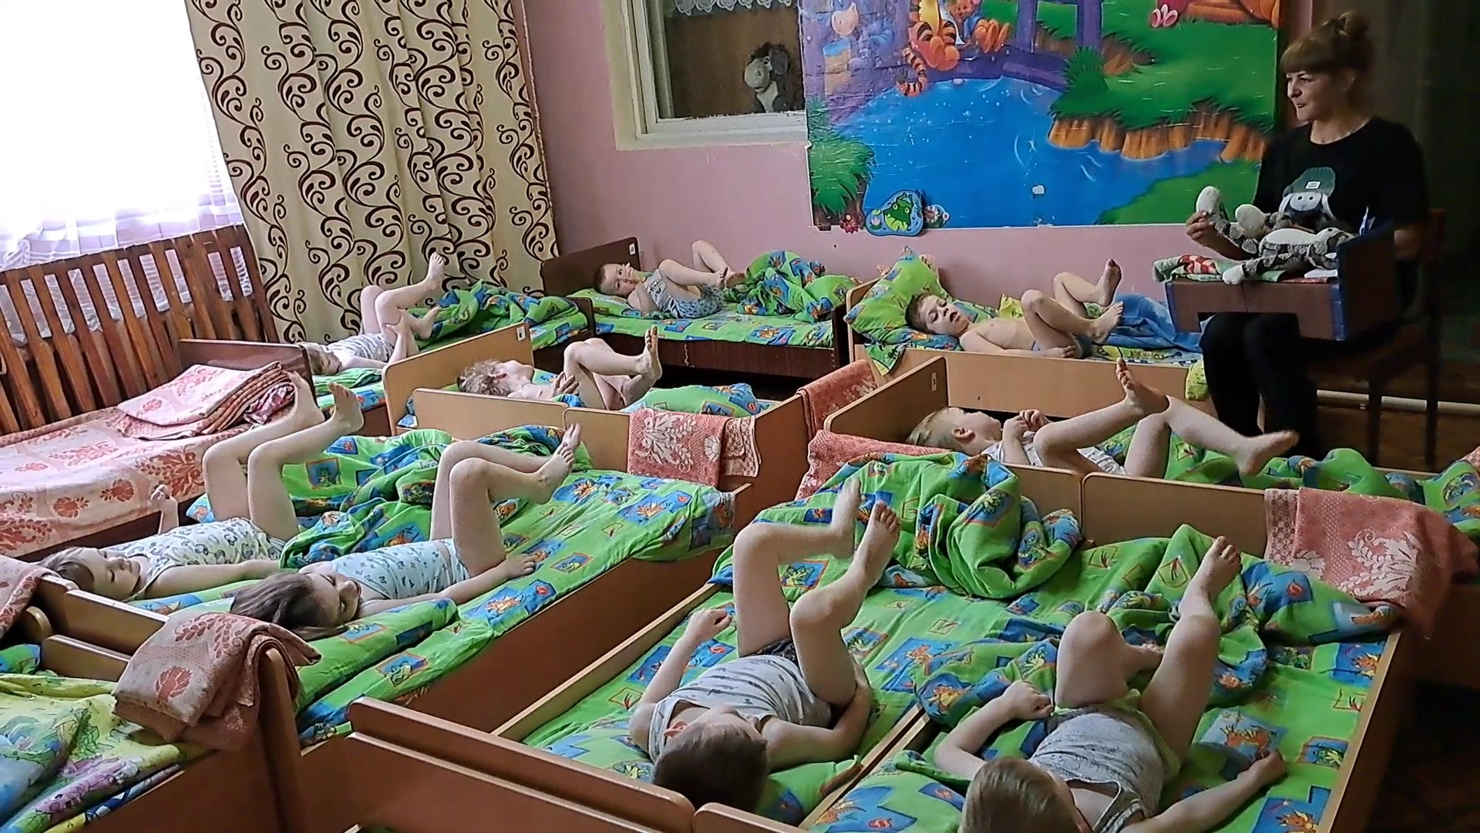
После сна очень важно создать у детей положительное эмоциональное настроение. Здесь я провожу гимнастику пробуждения. Самомассаж, закаливающие мероприятия, ходьба по массажным дорожкам, водные процедуры.

Slide 13
используя здоровьесберегающие технологии в режимных моментах, можно добиться определённого прогресса в вопросе укрепления и сохранения здоровья детей дошкольного возраста.
Здоровые дети – Это здоровая СТРАНА!
Хотелось бы закончить выступление такими словами:
Здоровье ребенка превыше всего, богатство земли не заменит его.
Здоровье не купишь, никто не продаст.
Его берегите, как сердце, как глаз!

